Slide 2
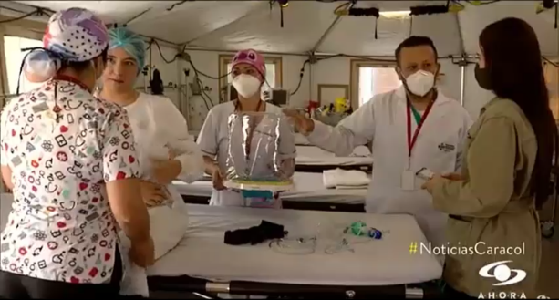
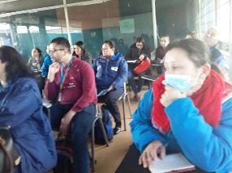

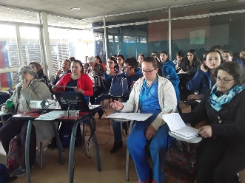
La Subred Integrada de Servicios de salud Sur E.S.E. está comprometida en fortalecer los procesos de La Subred Integrada de Servicios de salud Sur E.S.E. está comprometida en fortalecer los procesos de Participación Ciudadana en en cada uno de los grupos de valor y en todo el ciclo de la gestión pública, con el fin de dar trámite a las necesidades en salud, fomentando el proceso de control social y generando decisión en pro de la transparencia, y efectividad de los procesos administrativos y asistenciales.

Slide 3
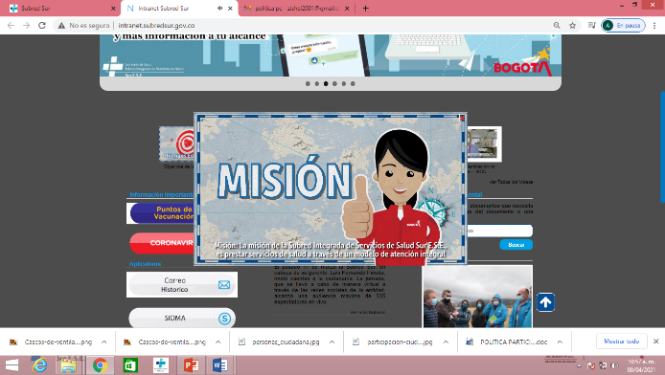
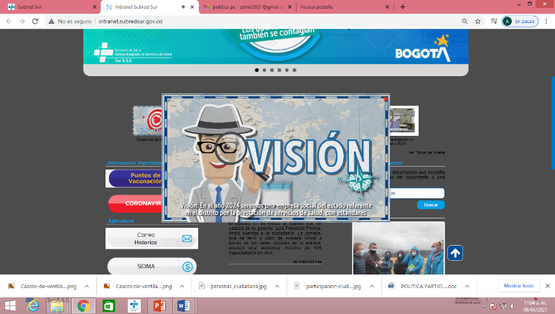
Plataforma Estratégica
Misión:
"La Subred Integrada de Servicios de Salud Sur ESE, presta Servicios de Salud a través de un Modelo de Atención Integral en Red, bajo los enfoques de Gestión Integral del Riesgo, Seguridad, fortaleciendo la formación Académica orientada a la Investigación Científica e Innovación, con un Talento Humano Comprometido, Humanizado y Competente que contribuye al mejoramiento de las condiciones de salud de nuestros Usuarios urbanos y rurales de las localidades de Usme, Ciudad Bolívar, Tunjuelito y Sumapaz.
Visión:
"En el año 2024 seremos una Empresa Social del Estado referente en el Distrito por la Prestación de Servicios de Salud con Estándares Superiores de Calidad, Consolidada, Sostenible, referente en Investigación, Docencia e Innovación, con Enfoque Diferencial, Territorial y comunitario, que promueven el cambio, la intersectorialidad, impactando positivamente la salud y calidad de vida de nuestros usuarios

Slide 4

1."Consolidar el Modelo de Atención integral en Red, garantizando la prestación de servicios integrales de salud, con enfoque en la gestión de riesgos, servicios humanizados, accesibles y oportunos, impactando positivamente las condiciones de salud de nuestros usuarios, familia y comunidad.
2: "Alcanzar estándares superiores de calidad en salud, mediante la implementación de acciones progresivas que contribuyan al fortalecimiento del desempeño institucional y reconocimiento como Hospital Universitario de la Subred Sur ESE., optimizando la atención centrada en los usuarios.
3: " Administrar adecuadamente, eficaz, eficiente y transparente los recursos financieros que conlleven a una sostenibilidad financiera de la subred Sur que contribuyan en la prestación integral de servicios.
4: "Fortalecer la Cultura Organizacional y el Crecimiento del Talento Humano a través del desarrollo de competencias laborares, que promuevan una cultura de servicio humanizado y de mejoramiento continuo facilitando la implementación del modelo de atención en red".
5: "Aumentar los niveles de satisfacción de los usuarios, familia y comunidad, desarrollando estrategias que promuevan los espacios de participación y fortalecimiento del control social a partir del modelo de atención en red".
OBJETIVOS ESTRATEGICOS

Slide 5
OBJETIVO DE LA POLÍTICA
Establecer lineamientos que permitan garantizar a los grupos de interés el ejercicio del derecho a la participación social en salud en el ciclo de la gestión administrativa de la Subred Integrada de Servicios de Salud Sur E.S.E, con el fin de fortalecer el ejercicio de control social y la construcción social de la salud, convirtiendo los grupos de interés en veedores, en búsqueda de que aporten a la planeación estratégica de la entidad y a la toma de decisiones de la administración

Slide 6

ALCANCE DE LA POLÍTICA
Esta política será aplicada en el ciclo de la gestión administrativa, por la Oficina de Participación Comunitaria y Servicio al Ciudadano
Apoyada Oficinas de Asesora de Desarrollo Institucional, comunicaciones, y gestión del conocimiento, Gestión del riesgo en salud
Además de Dirección de Talento Humano
cuenta las organizaciones sociales (Comité de participación comunitaria, asociaciones de usuarios, comité de ética, veedurías en salud y juntas asesoras comunitarias, y demás grupos de valor y organizaciones de participación definidos por la institución

Slide 7
1.Cumplimiento de las condiciones institucionales idóneas para la promoción de la participación, Aplicación las siguientes acciones:
* Elaboración del diagnóstico del estado actual de la participación ciudadana en la entidad.
* Construcción de las estrategias de participación articulado con el direccionamiento estratégico para la planeación institucional.
* Rendición de cuentas
2. Promoción efectiva de la participación ciudadana
* Desarrollo de los procedimientos propios del subproceso de participación comunitaria.
* Ejecución de las estrategias de Participación Ciudadana y de Rendición de cuentas.
* Interacción a través de la asistencia técnica a las formas de Participación en Salud.
*Interacción a través de la estrategias de participación con los grupos de valor ((usuario, Familia y , Comunidad, Colaboradores y Funcionario, Medio Ambiente, Educación y Formación.
* Evaluación de los resultados.

Slide 8
2.Asesoría y asistencia técnica a las Formas de participación para el desarrollo de los procesos
de participación.
DESARROLLO
1. Autodiagnóstico. Haciendo uso de la Herramienta de Autodiagnóstico de Gestión Política de participación ciudadana, la Subred integrada de Servicios de Salud Sur E.S.E, establece el estado de la gestión, fortalezas y debilidades de la entidad en cuanto a participación ciudadana, teniendo en cuenta los pasos principales presentados
3. Capacitación y Formación a formas y grupos de valor:
6. Desarrollo e implementación de una Estrategia de comunicación
4. Participación en los diferentes Espacios de Participación:
5. Articulación de acciones con los diferentes Grupos de Valor

Slide 9
TEMAS DE INTERES DE LA CIUDADANIA
Acceso a los servicios de salud
Prestación de servicios de salud
LA CIUDADANIA A TRAVÉS DE LAS FORMAS DE PARTICIPACIÓN IDENTIFICO LOS SIGUIENTES TEMAS DE INTERES
AÑO 2021
3. Aspectos Financieros presupuesto
4. Gestión del talento humano
5. Infraestructura
de los centros de salud
6. Proyectos de infraestructura
7. Participación ciudadana
8. Gestión de contratación

Slide 10
Gracias

